Slide 1
Happy City
Bart van der Sloot & Esther Keymolen

Slide 2
Overzicht
Aanleiding
Happy City
Complexe netwerken, complex recht
Een Grondwet voor de 21ste eeuw
Happy City?

Slide 3
Aanleiding
Vanuit de wereld van systeemontwikkelaars en techbedrijven wordt vaak benadrukt dat het recht is ontwikkeld in een andere tijd en dat het niet goed toepasbaar is op de nieuwe realiteit, zodat het volgens sommigen buiten beschouwing moet worden gelaten. Vanuit de juridische hoek en het beleidskader wordt daarentegen benadrukt dat de techniek zich ‘gewoon’ aan het recht moet houden. De realiteit is vaak het slechtste van beide werelden: de juridische beginselen en rechtsregels worden formeel in stand gehouden, terwijl de praktijk daar in toenemende mate van afwijkt. Dit preadvies stelt daarom de vraag of het mogelijk is om een derde weg te bewandelen: het ontwikkelen van nieuwe juridische principes voor een nieuwe wereld.

Slide 4
Happy City

Slide 5
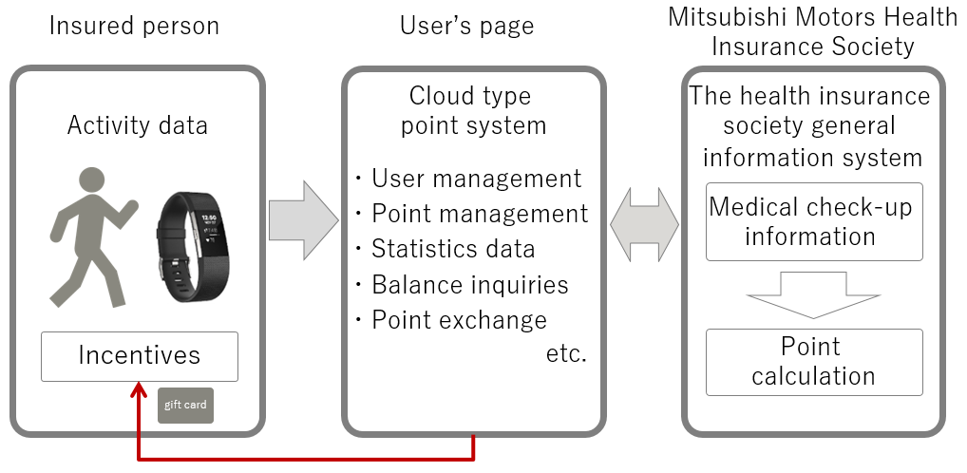
Apple contractors 'regularly hear confidential details' on Siri recordings This article is more than 2 years old Workers hear drug deals, medical details and people having sex, says whistleblower

Slide 6
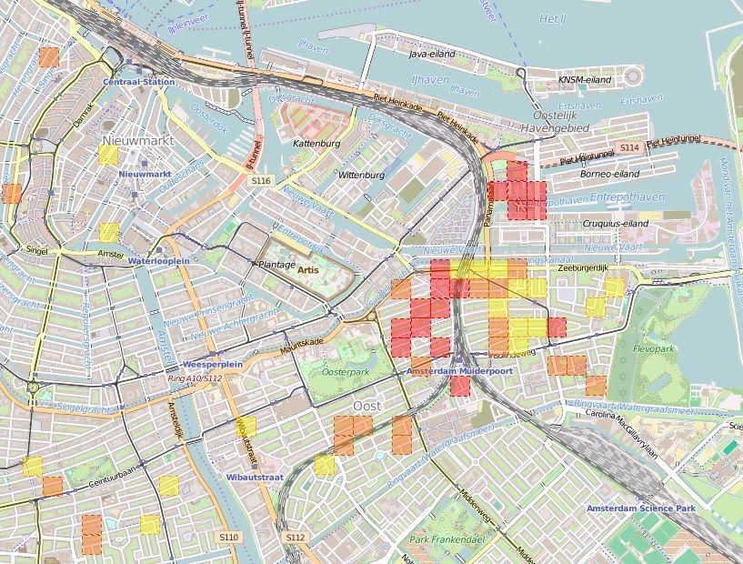
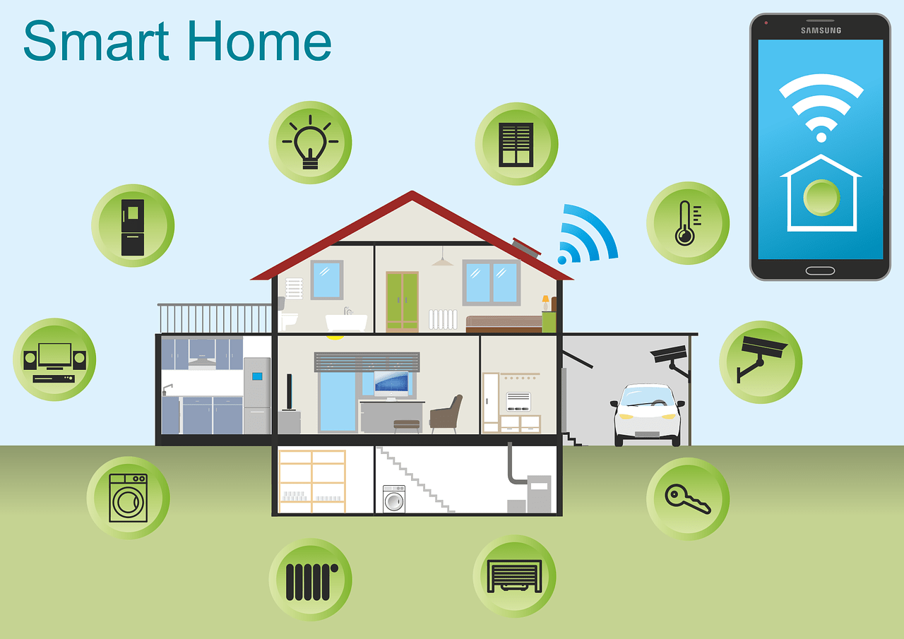

Slide 7
Complexe netwerken, complex recht

Slide 8
Complexe netwerken, complex recht
Ideaalmodel
Er zijn drie partijen: de burger, de private sector en de publieke sector.
De burger heeft de privésfeer tot zijn beschikking, bedrijven opereren op de markt en de publieke sector gaat over de publieke ruimte.
In de privéruimte geldt de fundamentele autonomie van de burger, die slechts kan worden beperkt als daartoe zwaarwegende redenen zijn.
Op de markt is vraag en aanbod leidend en stuurt de overheid slechts om marktmonopolies en machtsmisbruik tegen te gaan.
De overheid zelf is neutraal, in die zin dat die geen bepaalde visie op een gelukkig leven bevordert of oplegt aan het volk. De burgers, in vrijheid en autonomie, denken na over hun visie op het landsbestuur en discussiëren met elkaar in openbare ruimtes over maatschappelijke vraagstukken en geven in het stemhokje aan wie hen mag vertegenwoordigen. Hierbij spelen ook de media een belangrijke rol.
Door berichtgeving over de totstandkoming en impact van beleid alsook het kritisch bevragen en onderzoeken van zowel de wetgevende als uitvoerende macht, krijgen burgers de nodige informatie om betekenisvol hun stem te laten horen.
Ook is er ruimte om bestaande normen ter discussie te stellen.
Rechtsstaat en democratie zijn wederzijds constituerend; de democratie kan dus niet worden ingezet om de rechtsstaat te ondermijnen, fundamentele rechten kunnen niet worden ingezet om de democratie te beknotten of af te schaffen.
Er is een scheiding der machten. De wetgever stelt algemene normen, de uitvoerende macht past die toe in concrete gevallen op basis van beleid, de rechter beslecht geschillen in concrete gevallen.

Slide 9
Complexe netwerken, complex recht
Uitdagingen 1. Amalgaam van ruimten, partijen en belangen
2. Rolvervaging
3. Normstelling
4. Debat en publieke sfeer
5. Autonomie en de privésfeer

Slide 10
Een grondwet voor de 21ste eeuw

Slide 11
Een grondwet voor de 21ste eeuw
Uitdagingen 1. Neutraliteitsgebod in plaats van discriminatieverbod
2. Foutmarges in plaats van voorwaarden aan machtsinzet
3. Groepsrechten in plaats van individuele rechten
4. Coöperatie in plaats van scheiding der machten
5. Vertrouwen in plaats van autonomie

Slide 12
Happy City?

Slide 13
Tot slot
Dit preadvies formuleert een aantal mogelijkheden voor een rechtsstelsel dat past bij de geschetste data-gedreven realiteit. Dit is een gedachtenexercitie met als doel om los te komen van de idee-fixe dat we op dezelfde voet door kunnen gaan met het ogenschijnlijk inpassen van technologische innovaties die inherent haaks staan op fundamentele rechtsbeginselen. Het is geen pleidooi om de geschetste mogelijkheden integraal in te voeren. Eerder hoopt dit preadvies een nieuw startpunt te bieden voor hoe onze data-gedreven 21ste eeuwse democratische rechtsstaat er uit dient te zien, niet door louter te kijken naar hoe we technologie ‘democracy-proof’ kunnen maken, maar hoe we juist de democratische beginselen kunnen herinterpreteren en opnieuw kunnen verankeren in een data-gedreven wereld. Als u als lezer meent dat dit niet dient te gaan langs de lijnen als geopperd in dit preadvies dan ligt de bal bij u: hoe dan wel?

Slide 14
Vragen?

